Slide 1
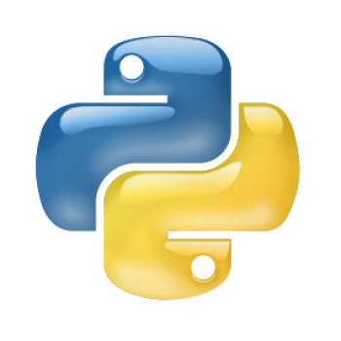
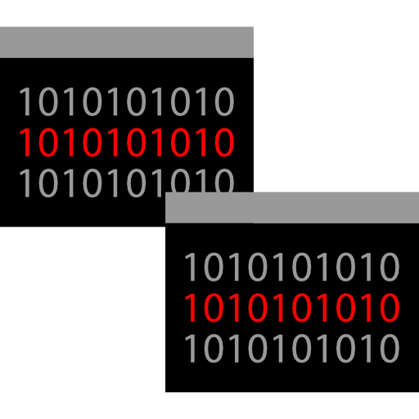
Python para Machine Learning
Prof. Dr. Diego Bruno
Education Tech Lead na DIO
Doutor em Robótica e Machine Learning pelo ICMC-USP

Slide 2

Vamos começar a programar…
  Prof. Dr. Diego Bruno
Machine Learning

Slide 3
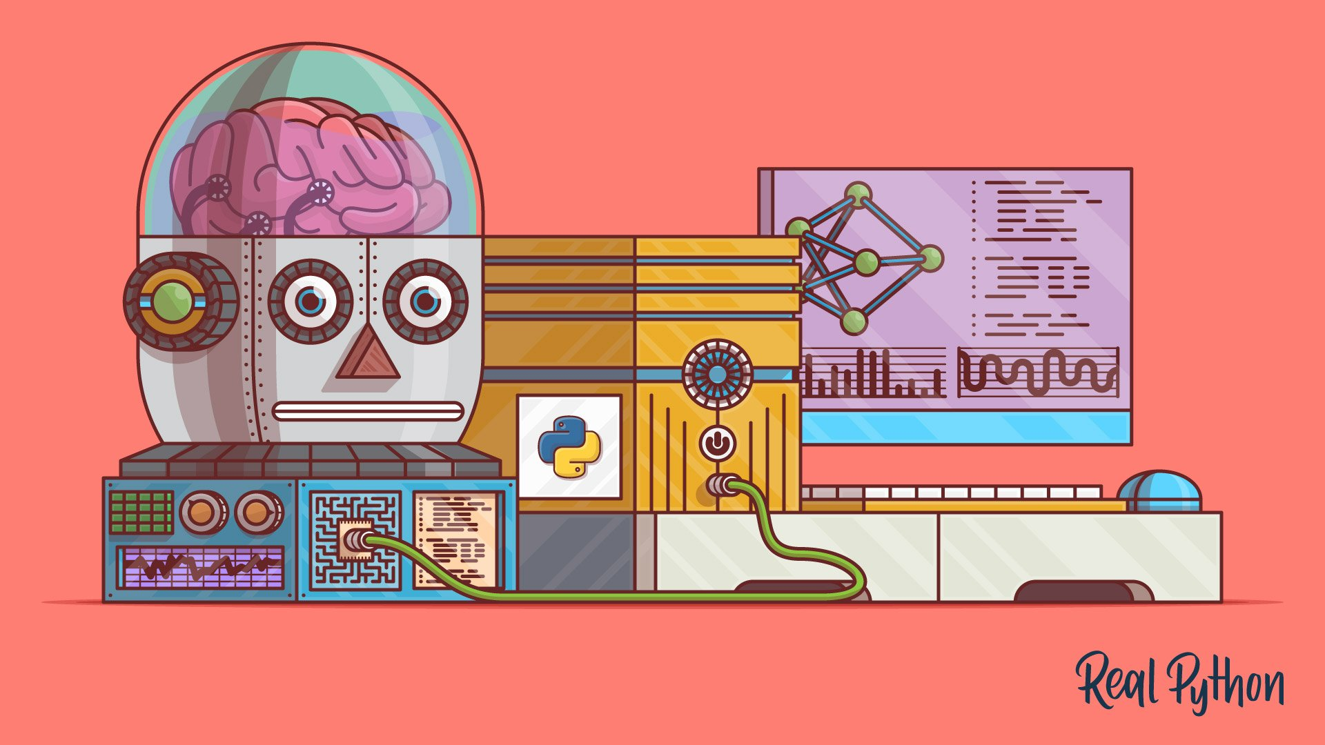
Python

Slide 4
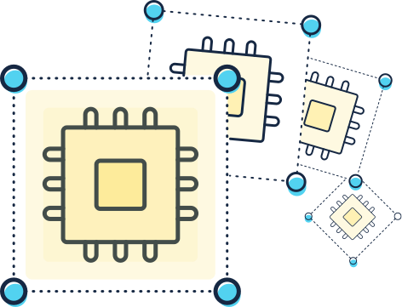
1. Programação básica;
2. Instalação de dependências;
3. Bibliotecas de ML;
4. Ambientes de colaboração de código;
5. Configuração de GPU em CUDA.
O básico para Python em ML
Notes:
https://scikit-learn.org/stable/

Slide 5
Programação Básica
com Python

Slide 6
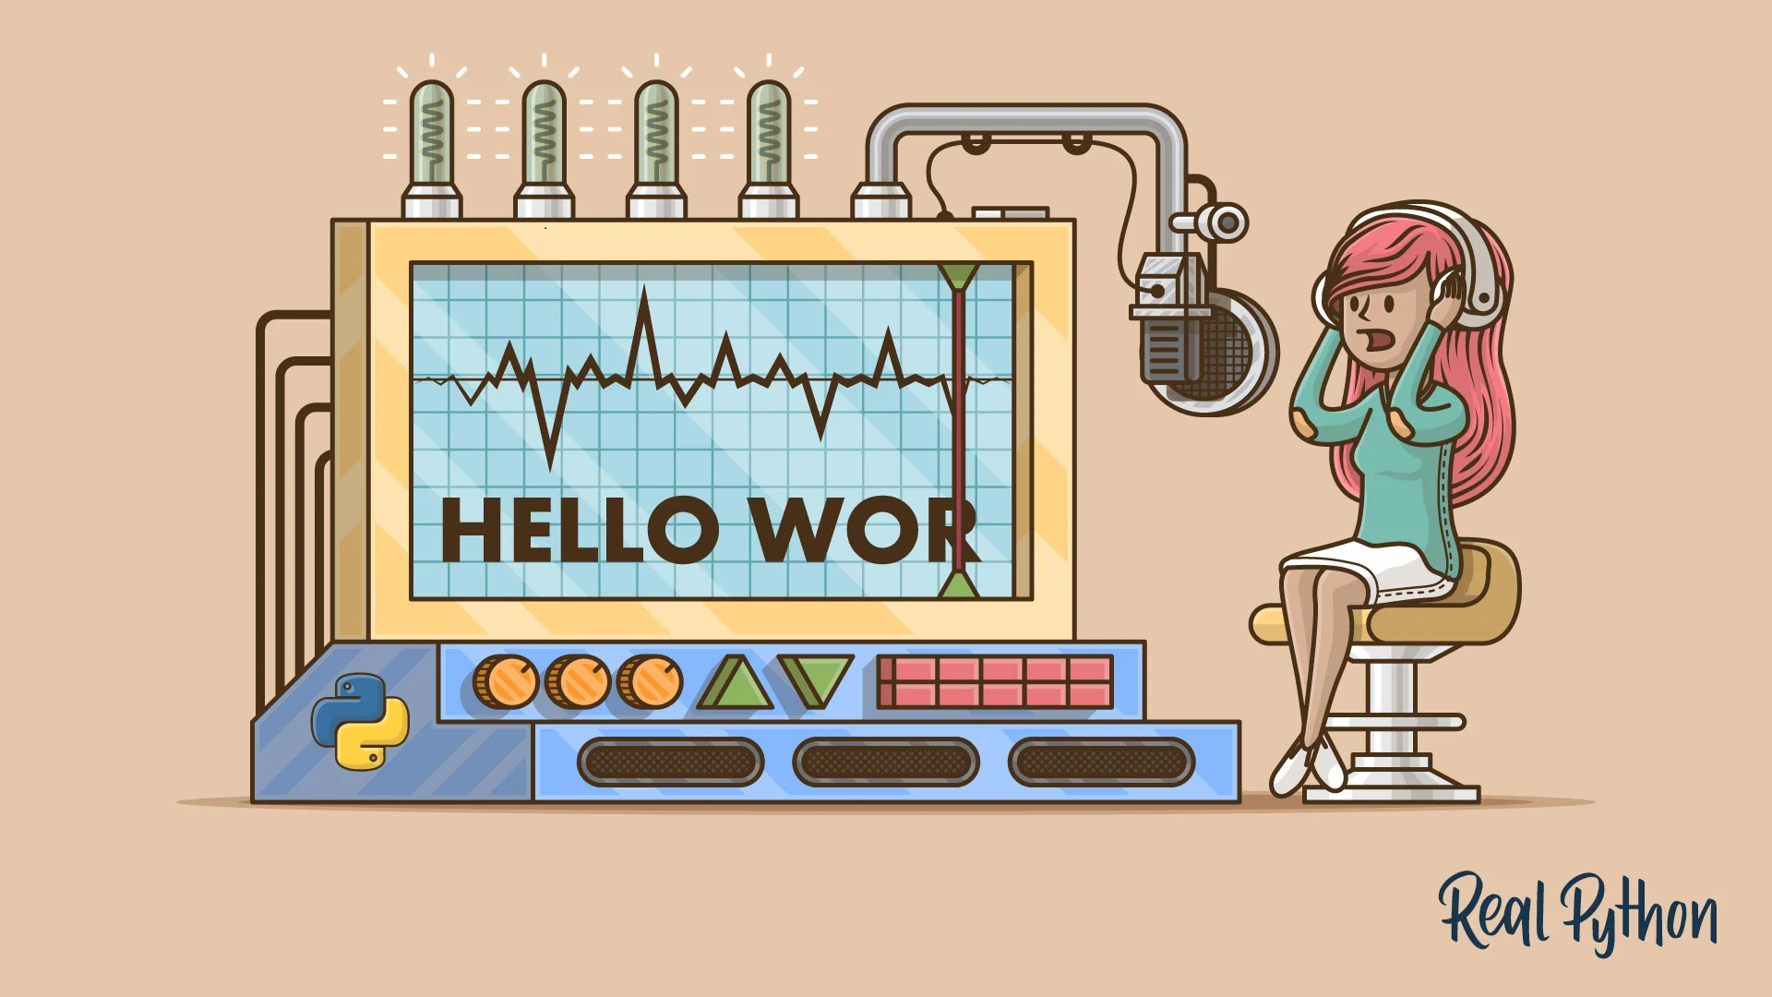
Python

Slide 7
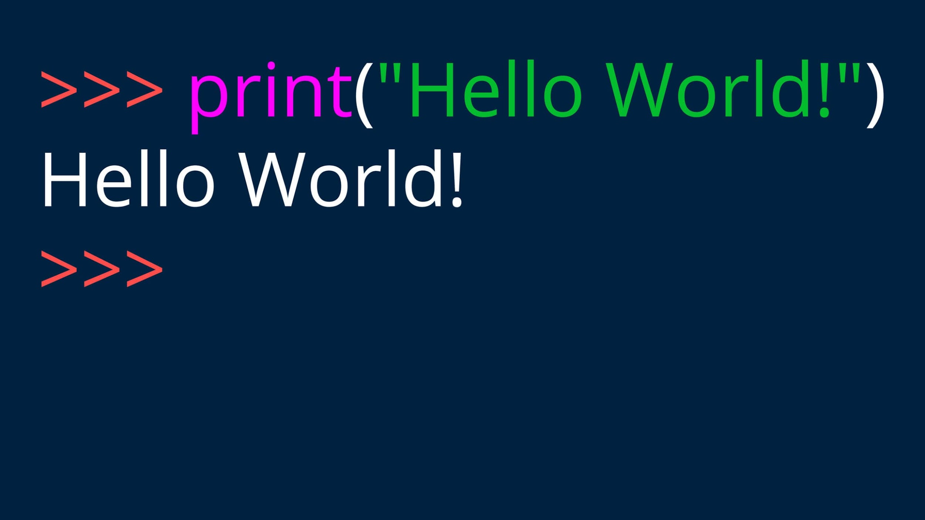
Nosso primeiro programa...

Slide 8
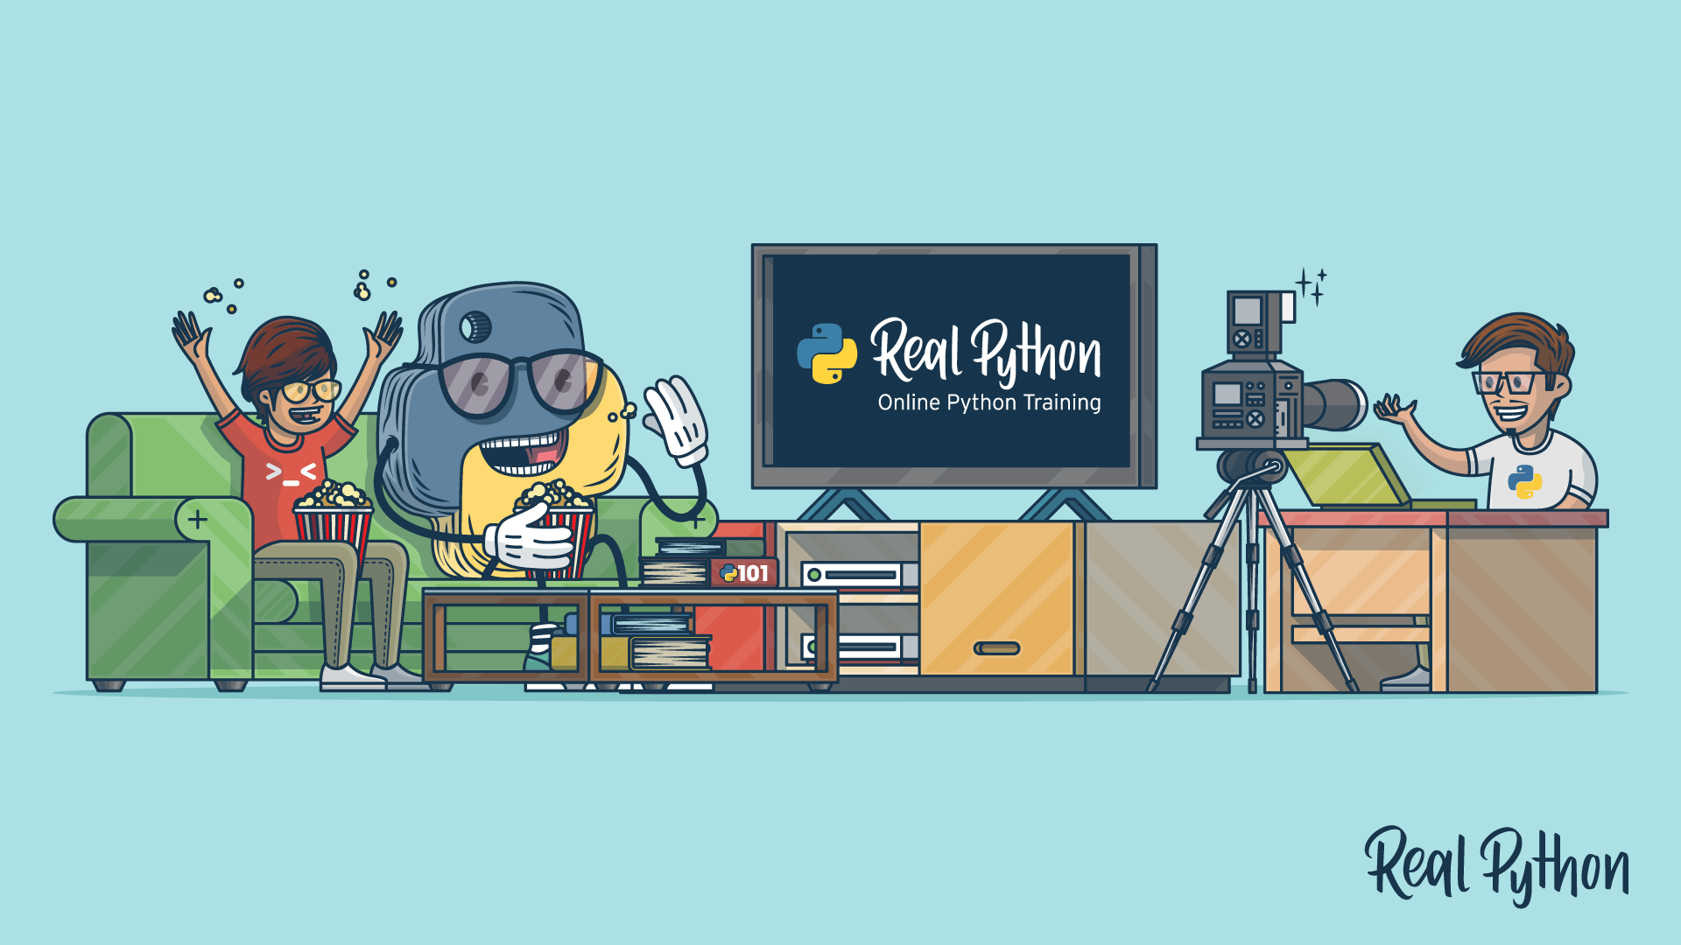
Vamos treinar um pouco mais...

Slide 9
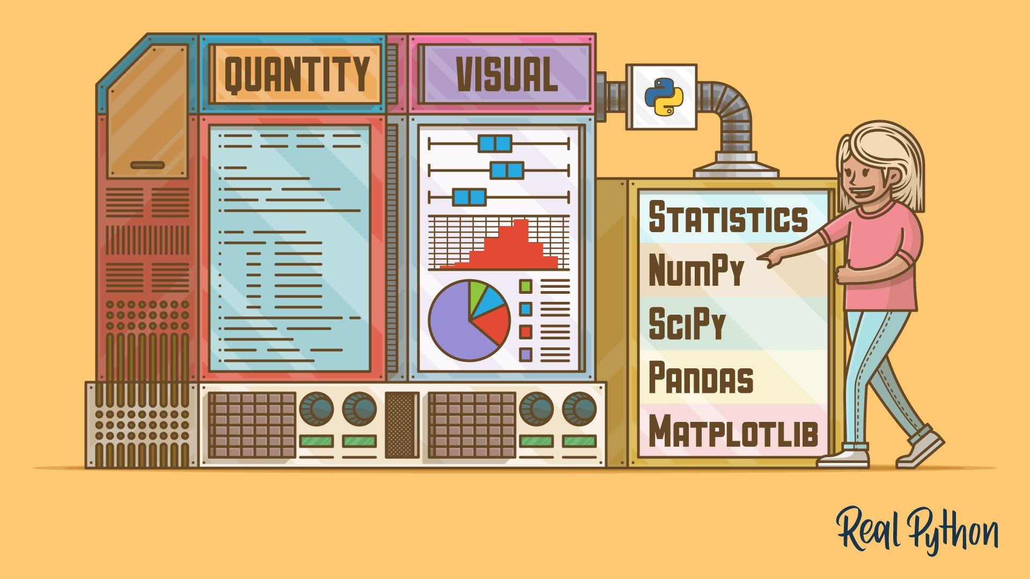
Mas nosso objetivo é muito mais forte...

Slide 10
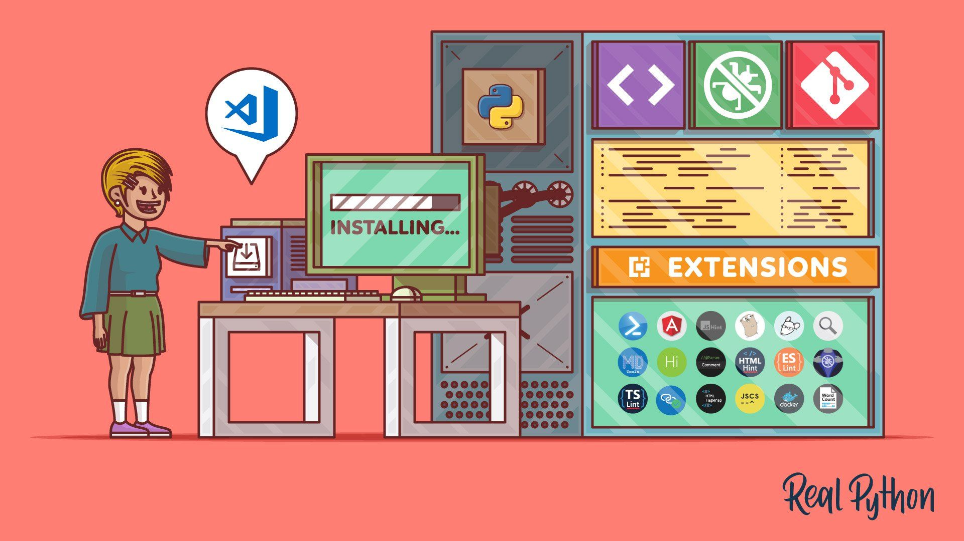
Dependências

Slide 11
Obrigado!
Machine Learning
  Prof. Dr. Diego Bruno

